Slide 1
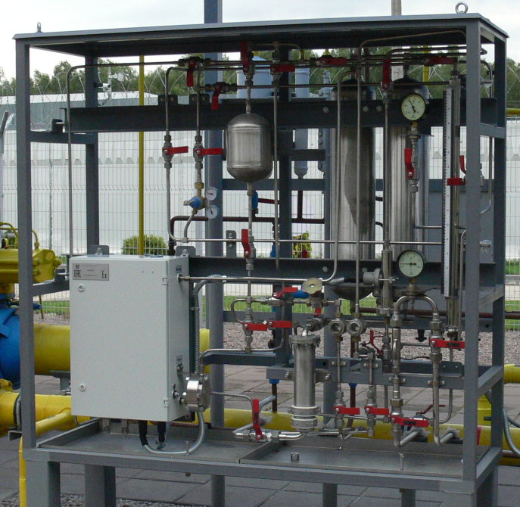
ХI МЕЖДУНАРОДНАЯ НАУЧНО-ПРАКТИЧЕСКАЯ КОНФЕРЕНЦИЯ ГАЗОРАСПРЕДЕЛИТЕЛЬНЫЕ СТАНЦИИ И СИСТЕМЫ ГАЗОСНАБЖЕНИЯ
АВТОМАТИЗИРОВАННЫЕ СИСТЕМЫ
ОДОРИЗАЦИИ ГАЗА АСОГ
ПРОИЗВОДСТВА ООО «НПО САРОВ-ВОЛГОГАЗ». ПЕРСПЕКТИВЫ, РАЗВИТИЕ.
Докладчик:
Заместитель директора по развитию - начальник ЦИС
Феоктистов Александр Викторович
21-25 октября 2019г., г. Нижний Новгород
Notes:
Уважаемые участники совещания!
Представляю Вашему вниманию доклад на тему: «АВТОМАТИЗИРОВАННЫЕ СИСТЕМЫ ОДОРИЗАЦИИ ГАЗА АСОГ ПРОИЗВОДСТВА ООО «НПО САРОВ-ВОЛГОГАЗ» ПЕРСПЕКТИВЫ, РАЗВИТИЕ.
».

Slide 2
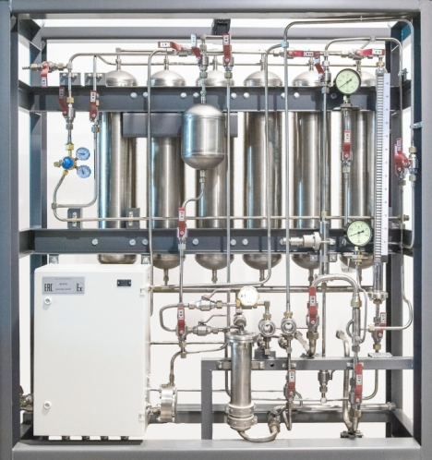
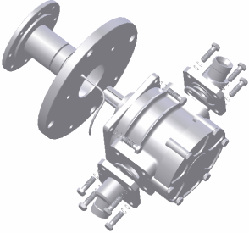
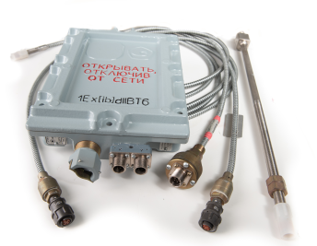
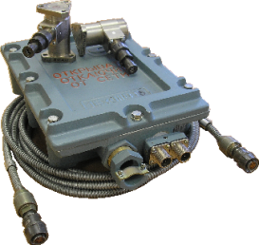
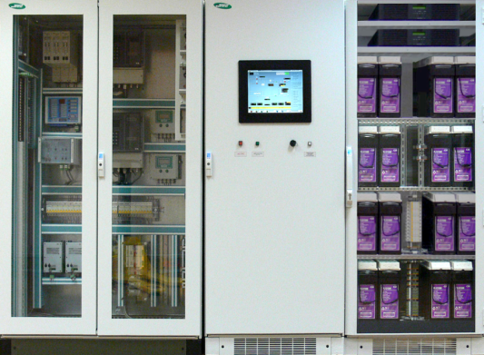
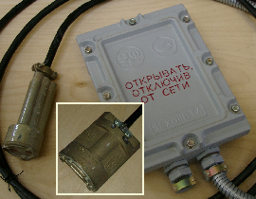
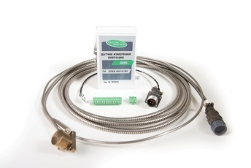
ПРОДУКЦИЯ ООО «НПО САРОВ-ВОЛГОГАЗ»
Автоматизированная
система одоризации
газа АСОГ
Датчики
для контроля
вибрации ГПА
З/ч для импортных ГПА
Указатель уровня
магнитный
визуальный РУУМ
Датчики
температуры
трубы, грунта
САУ ГРС
КУРС-НГ
Notes:
УКАЗАТЕЛЬ УРОВНЯ ЖИДКОСТИ МАГНИТНЫЙ (УУЖМ)
САУ ГРС КУРС НГ
Системы одоризации газа АСОГ с БРХО
Запасные части к импортным газоперекачивающим агрегатам ГТК-25ИР
Средства измерений вибрации и калибровочное оборудование
Датчики температуры

Slide 3
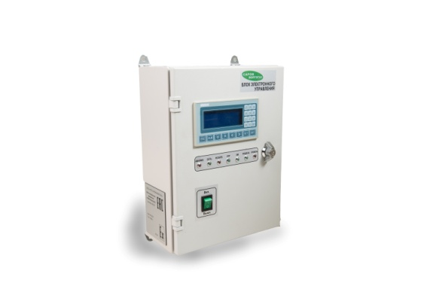
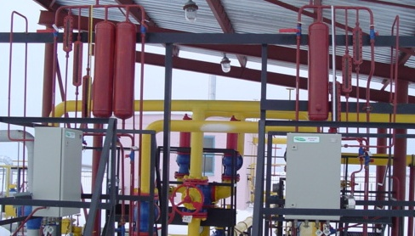
АСОГ - ОПИСАНИЕ
АСОГ предназначена для:
Импульсной дозированной подачи одоранта в поток природного газа в зависимости от объёма проходящего газа.
Контроля поступления одоранта в поток природного газа и степени одоризации газа.
Формирования аварийных и предупреждающих сигналов, отражающих состояние системы.

Slide 4

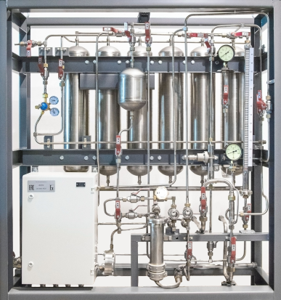
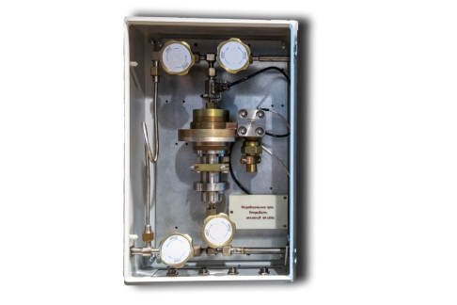
АСОГ - ОПИСАНИЕ
Состав системы:
- дозатор, включающий фильтр очистки одоранта, насос и датчик подачи;
- блок электронного управления (БЭУ)с возможностью управления несколькими дозаторами, архивацией данных о расходе одоранта за одни сутки, один месяц, 12 месяцев;
- БРХО (блок рабочего хранения одоранта, для ряда исполнений);
- сигнализатор уровня (для ряда исполнений);
- комплект обогрева дозатора ИЦФР.305659.001 (дополнительное оборудование по требованию заказчика)
Notes:
Технические характеристики:
Объем единичной вводимой дозы одоранта, мл от 0,31 до 0,7;
Диапазон расхода газа на ГРС, м³/ч до 500 000;
Температурный диапазон работы, °С от - 40 до +50;
Общий объём расходных ёмкостей, м³ 0,032 – 0,160
Рабочее давление газа в газопроводе, МПа от 0,2 до 1,2;
Режим работы непрерывный,
круглосуточный;
Потребляемая мощность, Вт не более 15;
Срок службы, год 30;
Гарантийный срок службы, год 1,5

Slide 5
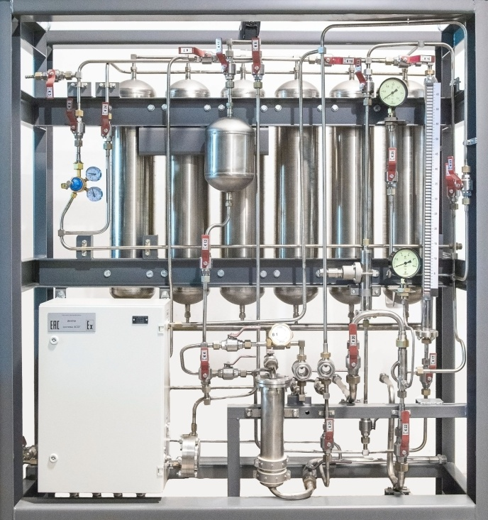
АСОГ С БРХО
Блок рабочего хранения одоранта (БРХО) предназначен для бесперебойного обеспечения одорантом дозатора автоматизированной системы одоризации газа (АСОГ).
Позволяет осуществлять технологические операции от заправки одорантом подземной или наземной, а также расходных ёмкостей, до сервисного обслуживания системы.
При всех профилактических и регламентных работах процесс одоризации не прекращается
Notes:
Состав БРХО:
- система трубопроводов и запорных устройств из нержавеющей стали и закреплённых на раме;
- ёмкости расходные из нержавеющей стали, общий объём которых может варьироваться в зависимости от требований ко времени работы системы без дозаправки;
- указатель уровня магнитный;
- ёмкость буферная из нержавеющей стали;
- капельницы (основная и резервная);
- фильтр одоранта с магнитной ловушкой;
- эжектор;
- мановакууметр МТК, 2,4 МПа;
- манометр МТК, 10 МПа;
- редуктор баллонный.
БРХО снабжен шкафом для укрытия баллона с азотом.

Slide 6
ИСПОЛНЕНИЕ СИСТЕМЫ АСОГ
Обозначение АСОГ | Состав АСОГ
 | Блок электронного управления | Дозатор (производительность) | Сигнализатор уровня | Блок рабочего хранения одоранта | Формуляр
КЛИЖ.423314.001 | КЛИЖ.421413.001 | ИЦФР.063831.001 (200…50 000 м³/ч) | отсутствует | отсутствует | КЛИЖ.423314.001 ФО
КЛИЖ.423314.001-03 |  | ИЦФР.063831.001 (200…50 000 м³/ч) | ИЦФР.406411.002 | отсутствует | КЛИЖ.423314.001-03ФО
КЛИЖ.423314.001-06 |  | ИЦФР.063831.001-01 (1000…100 000м³/ч) | отсутствует | отсутствует | КЛИЖ.423314.001-06ФО
КЛИЖ.423314.001-13 |  | ИЦФР.063831.001 (200…50 000 м³/ч) | ИЦФР.406411.002 | КЛИЖ.306289.003 | КЛИЖ.423314.001-13ФО
КЛИЖ.423314.001-14 |  | ИЦФР.063831.001-01 (1000…100 000м³/ч) | ИЦФР.406411.002 | КЛИЖ.306289.003 | КЛИЖ.423314.001-14ФО
КЛИЖ.423314.001-15 | КЛИЖ.421413.001-01 | ИЦФР.063831.001-01 (1000…500 000м³/ч) | ИЦФР.406411.002 | КЛИЖ.306289.004 | КЛИЖ.423314.001-15ФО
Notes:
Основные исполнения

Slide 7


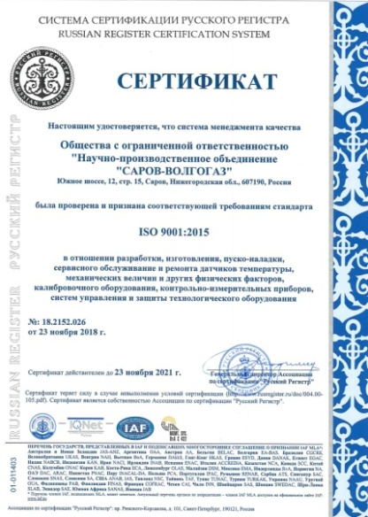
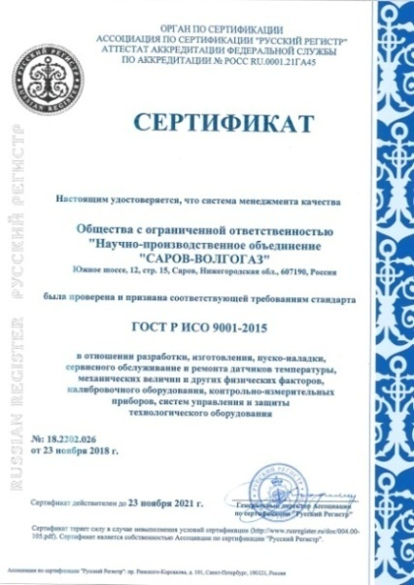
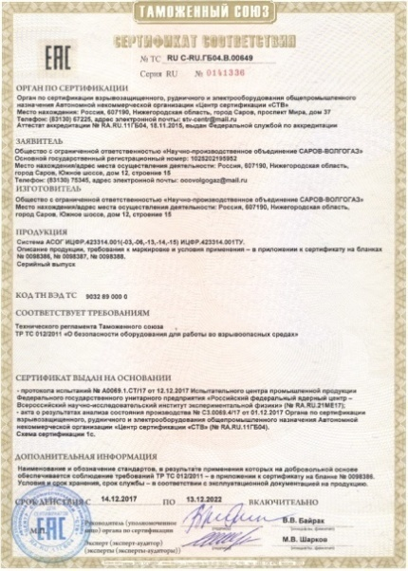
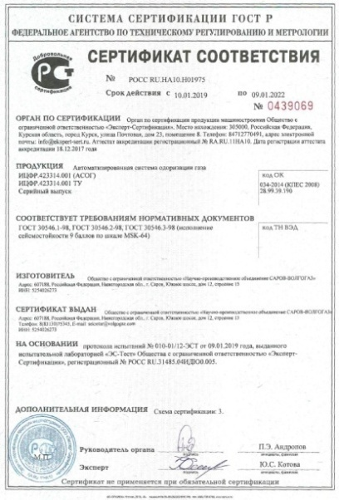

СЕРТИФИКАТЫ
ISO 9001:2015
ГОСТ Р ИСО 9001-2015
ТР ТС 012/2011
Проведен аудит ТПП Нижегородской области на получение сертификата о происхождении
товара СТ-1

Slide 8
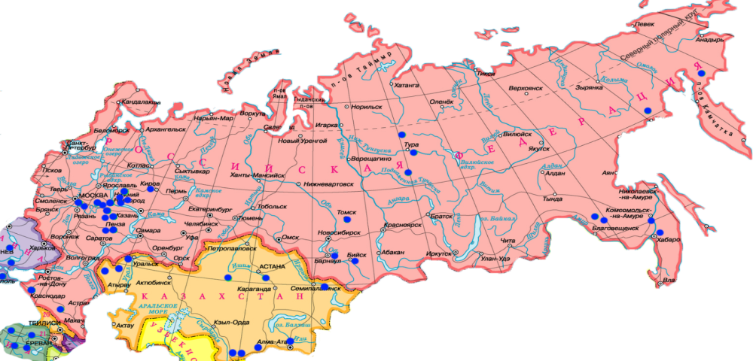
РЕФЕРЕНС-ЛИСТ
С 2001 г. автоматизированные системы одоризации газа АСОГ ИЦФР.423314.001 в различных исполнениях и комплектациях эксплуатируются на объектах:
ООО «Газпром трансгаз Нижний Новгород»;
ООО «Газпром трансгаз Томск»;
ООО «Газпром трансгаз Москва»;
ООО «Газпром трансгаз Ставрополь»;
ООО «Газпром трансгаз Краснодар»;
ЗАО «АрмРосгазпром»;
ООО «Тираспольтрансгаз Приднестровье»;
АО «Интергаз Центральная Азия».
Установлено и введено в эксплуатацию более 300 систем одоризации типа «АСОГ» производства ООО «НПО САРОВ- ВОЛГОГАЗ».
Notes:
Автоматизированная система одоризации газа АСОГ ИЦФР.423314.001
— ЗАО «АрмРосгазпром» Комплектация
— ООО «Газпром трансгаз Н.Новгород»
Реконструкция:
Пензенское ЛПУ МГ: ГРС Мичкасс;
Приокское ЛПУ МГ: ГРС Воротынец, ГРС Княгинино; Чебоксарское ЛПУ МГ: ГРС Цивильск-2, ГРС Малая Тюмерля; Починковское ЛПУ МГ: ГРС Медаево, ГРС п. Старое Шайгово; Приокское ЛПУ МГ: ГРС с-з. Тепличный;
Торбеевское ЛПУ МГ: ГРС Атюрьево;
Моркинское ЛПУ МГ: ГРС Ташкент-2;
Волжское ЛПУ МГ: ГРС п.Пемба;
Семёновское ЛПУ МГ: ГРС Красные Баки;
Арзамасское ЛПУ МГ: ГРС Перевоз;
Владимирское ЛПУ МГ: ГРС Мстера.
— ОАО «З-д Нефтегазоборудование»
Комплектация
— ООО «Кавказтрансгаз»
Реконструкция
— ООО «Газпром трансгаз Москва»
Комплектация
— ООО «Тираспольтрансгаз-Приднестровье» Комплектация
— ООО «Газпром трансгаз Ставрополь»
Реконструкция: ГРС Барсуковская, ГРС Каменная балка
— ООО «Газпром трансгаз Краснодар»
Реконструкция: ГРС Новоукраинская, ГРС Матвеев Курган
— АО «Интергаз Центральная Азия», УМГ «Алматы» Реконструкция: ГРС Алматы (пос.Фабричный), ГРС-2 Алматы, ГРС-1 Тараз, ГРС-2 Тараз (РК-4), ГРС-2 Тараз (НДФЗ), ГРС-2 Тараз (город), ГРС-1 Шымкент, ГРС-4 Шымкент (город), ГРС Сас-Тюбе (цемзавод), ГРС Каюк, ГРС Самсоновка, ГРС Свердлово, ГРС Мичурино (нитка «райгаз», нитка «Актас»), ГРС Высокое, ГРС Каскален, ГРС Бурундай
— АО «Интергаз Центральная Азия», УМГ «Уральск» Реконструкция: ГРС Переметное, ГРС Жанаталап, ГРС Каменка, ГРС Чижа-1, ГРС Чижа-2, ГРС Фурманово, ГРС Богатырёво
— ООО «Газпром трансгаз Томск»
Комплектация, капитальное строительство

Slide 9

РЕЗУЛЬТАТЫ РАБОТЫ ПО МОДЕРНИЗАЦИИ СИСТЕМЫ АСОГ
Основные изменения:
Вся пневмогидравлическая схема АСОГ выполнена из нержавеющей стали.
Продлен срок службы до 30 лет.
Увеличен суммарный литраж расходных ёмкостей до 160 литров (повышает автономность системы).
Возможно управление несколькими дозаторами (расход до 500 тыс.куб.м/час).
Установлен входной регенерируемый фильтр с магнитной ловушкой.
Уменьшены габариты шкафа БРХО.
Возможны исполнения системы как отдельно стоящие, так и встраиваемые в блок-бокс ГРС.
Notes:
Итогом проведенной работы стало внесение заводом-изготовителем следующих основных изменений в конструкцию одоризатора газа АСОГ:
Сегодня Асог работает с ГРС с производительностью до 500 тыс.м3\час
Температура окружающей среды от -40 - +50 градусов
Точность одорирования ± 5%
Срок службы увеличили до 30 лет
Вся трубопроводная обвязка, арматура и емкости стали выполнятся из нержавеющей стали. Блоки хранения рабочего одоранта (БРХО) оснащаются рабочими емкостями из нержавеющей стали, которые не являются сосудами под высоким давлением и не требуют регистрации в Ростехнадзоре при рабочем давлении газа в газопроводе до 1,2 МПа. Одорант в рабочие ёмкости подаётся из ёмкости хранения посредством передавливания азотом под давлением 0,07 МПа;
Была смонтирована система организованного слива одоранта из поддона;
установлен отстойник перед фильтром тонкой очистки;
Дополнительно фильтр был оснащен магнитной ловушкой;
Новый блок электронного управления обеспечивает возможность коррекции расхода одоранта в зависимости от степени одоризации газа, учет количества израсходанного одоранта за заданные промежутки времени, архивирование данных в энергонезависимой памяти;
Предусмотрен местный подогрев трубопроводов технологической обвязки одоризатора для обеспечения бесперебойной работы при низких температурах окружающей среды;
Установлено внутреннее освещение шкафа БРХО.

Slide 10
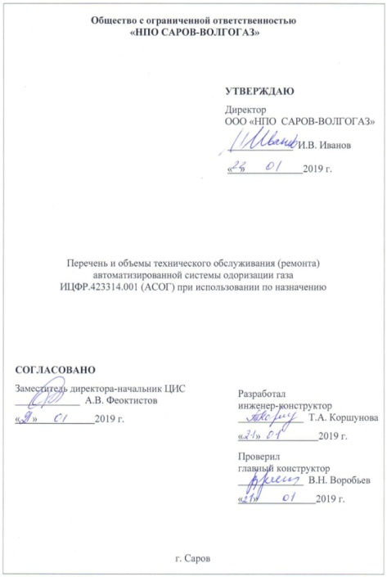
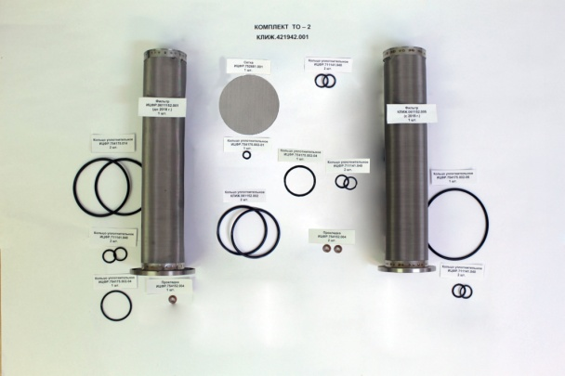
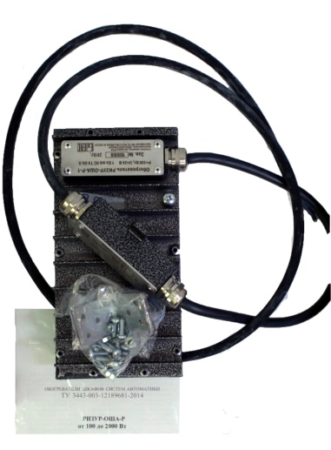
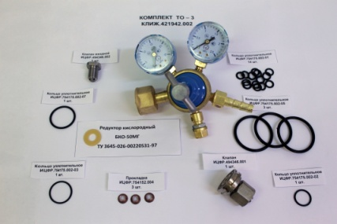
РЕЗУЛЬТАТЫ РАБОТЫ ПО МОДЕРНИЗАЦИИ СИСТЕМЫ АСОГ
Разработаны регламент и ремонтные комплекты для проведения ТО системы АСОГ
Комплект для ТО №2
Комплект для ТО №3
Notes:
Регламент проведения ТО можно скачать на нашем сайте в разделе «документация»
www.volgogaz.com
www.instagram.com/sarov_volgogaz/
www.facebook.com/ООО-НПО-Саров-Волгогаз-615752275591849
www.vk.com/volgogazpublic

Slide 11
ОСНОВНЫЕ НАПРАВЛЕНИЯ РАЗВИТИЯ
Автоматическая подача одоранта из ёмкости его хранения.
Съёмные расходные ёмкости – для географически удалённых ГРС или ГРС с малым расходом проходящего газа.
Системы контроля степени одоризации.
Применение БЭУ из состава АСОГ в качестве САУ для малых ГРС.
Устройство контроля уровня одоранта в ёмкостях хранения одоранта.
Дезодоратор паров одоранта.
Газовый эжектор для откачки паров одоранта.
Дистанционный контроль уровня одоранта в расходных ёмкостях.

Slide 12
КОНТАКТНАЯ ИНФОРМАЦИЯ
По техническим вопросам:
ООО «НПО САРОВ-ВОЛГОГАЗ»
607188, Саров, Нижегородская обл.,
Южное шоссе, 12, стр.15
тел. (83130) 7-53-44, факс (83130) 7-53-45
е-mail: sekretar@volgogaz.com
По вопросам приобретения и поставки:
ООО «ЭНЕРГОГАЗПРИБОР»
603155, Нижний Новгород, ул. Трудовая, 14
тел. (831) 434-11-23, 434-11-24
www.vvgnn.com е-mail: info@vvgnn.com
www.volgogaz.com www.instagram.com/sarov_volgogaz/
www.facebook.com/ООО-НПО-Саров-Волгогаз-615752275591849
www.vk.com/volgogazpublic

Slide 13
СПАСИБО ЗА ВНИМАНИЕ
Заместитель директора по развитию - начальник ЦИС
Феоктистов Александр Викторович
Т. 8(83130)75337
E-mail: avf@volgogaz.com
Notes:
Доклад окончен, Спасибо за внимание!

